Slide 1
ГБУЗ РК
«Республиканская больница
им. В.А. Баранова»

Slide 2
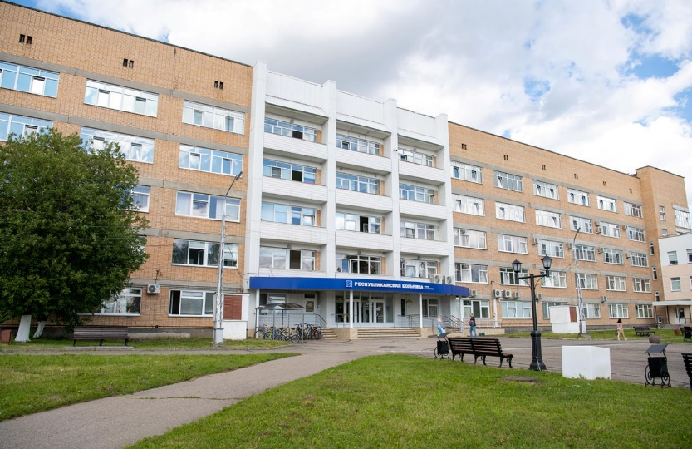
ГБУЗ РК «Республиканская больница им. В.А. Баранова» была создана и открыта в 1951 году.
С открытием больницы начался новый период в развитии здравоохранения республики, связанный с организацией специализированной, консультативной и методической помощи медицинским учреждениям Карелии.

Slide 3
Структура ГБУЗ РК «Республиканская больница им. В.А. Баранова»
Прионежский филиал
16 клинических отделений
(882 койки, 23 профиля коек)
2 отделения анестезиологии и реанимации
(21 койка)
ПРИТ – 9 коек
БИТ – 12 коек
15 параклинических отделений
12 диагностических отделений
Поликлиника

Slide 4
Структурные подразделения ГБУЗ РК «Республиканская больница им. В.А. Баранова»
Хирургические отделения
Терапевтические отделения
Отделение анестезиологии-реанимации № 1
Офтальмологическое отделение
Отоларингологическое отделение с койками челюстно-лицевой хирургии
Операционный блок
Кардиохирургическое отделение
Травматологическое отделение
Отделение трансфузиологии
Гинекологическое отделение
Урологическое отделение
Нейрохирургическое отделение
Отделение гемодиализа
Отделение анестезиологии-реанимации № 2
Хирургическое отделение с торакальными и проктологическими койками
Гематологическое отделение
Эндокринологическое отделение
Физиотерапевтическое отделение
Нефрологическое отделение с гастроэнтерологическими койками
Неврологическое отделение ОНМК (РСЦ)
Неврологическое отделение
Пульмонологическое отделение с аллергологическими койками
Кардиологическое отделение (РСЦ)
Ревматологическое отделение
- Единственные отделения в РК

Slide 5
Структурные подразделения ГБУЗ РК «Республиканская больница им.В.А.Баранова»
Диагностические службы
Медицинские центры
Отделение рентгенхирургических методов диагностики и лечения
Эндоскопическое отделение
Рентгенорадиологическое отделение
Отделение ультразвуковой и функциональной диагностики
Отделение радионуклидной диагностики
Рентгеновское отделение
Отделение нейрофункциональной диагностики
Клиническая лаборатория
Патолого-анатомическое отделение
Региональный сосудистый центр
Центр платных медицинских услуг
Республиканский центр профпатологии
Республиканский эндокринологический центр
Респираторный центр
Республиканский эпилептологический центр
Медико-генетическая консультация
- Единственные отделения в РК

Slide 6
Профили стационаров дневного пребывания и дневных стационаров при АПУ в системе ОМС
Стационары дневного пребывания
Дневные стационары при АПУ
Гематологический
Кардиологический
Неврологический
Ревматологический
Гастроэнтерологический
Нефрологический
Гемодиализ
Отоларингологический
Челюстно-лицевая хирургия
Офтальмологический
Пульмонологический
Урологический
Эндокринологический
Пульмонологический
Аллергологический
Эндокринологический

Slide 7
Профили специализированной медицинской помощи в амбулаторных условиях
Терапия
Гематология
Кардиология
Неврология
Нефрология
Ревматология
Эндокринология
Гастроэнтерология
Аллергология
Сурдолог
Гинекология
Нейрохирургия
Отоларингология
Сурдопедагог
Офтальмология
Урология
Торакальная хирургия
Травматология
Челюстно-лицевая хирургия
Хирургия
Сердечно-сосудистая хирургия
Гематология детская
Профпатология
Кардиолог аритмология
Медицинская генетика
Врач-глаукоматолог
Респираторный центр
Эпилептологический центр
Психотерапия
- Единственные приемы в РК

Slide 8
Структура Прионежского филиала ГБУЗ РК «Республиканская больница им. В.А. Баранова»
поликлиника в г. Петрозаводске;
12 врачебных амбулаторий;
5 ФАП;
1 передвижной ФАП;
3 отделения скорой медицинской помощи

Slide 9
Медицинская помощь в условиях приемных отделений (ПО)
Профили медицинской помощи в неотложной форме в условиях ПО
Офтальмология
Хирургия
Нейрохирургия
Кардиология при ОКС
Нефрология диализ
Челюстно-лицевая хирургия
Эндокринология
Гематология
Урология
Неврология при ОНМК
Торакальная хирургия
Наиболее востребованные профили

Slide 10
ГБУЗ РК «Республиканская больница им. В.А. Баранова» - это высокий профессиональный и научный потенциал:
62% врачей имеют первую и высшую квалификационную категории,
6 докторов медицинских наук,
25 кандидатов медицинских наук,
48 Заслуженных врачей Республики Карелия,
9 Заслуженных работников здравоохранения,
9 Заслуженных работников Российской Федерации.

Slide 11
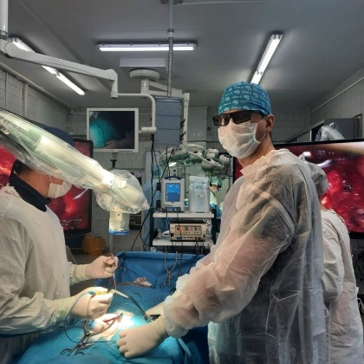
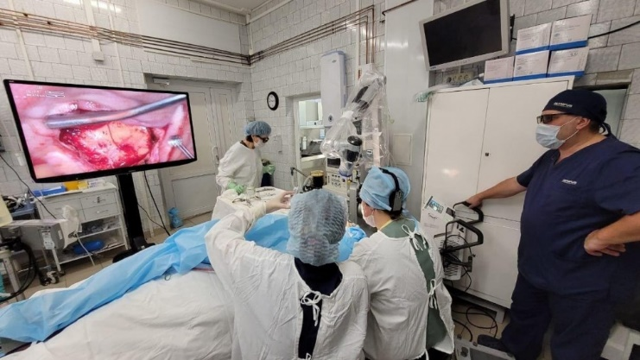
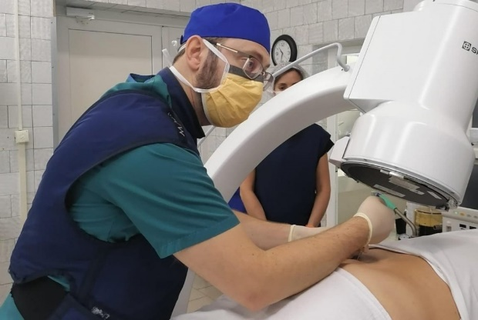
Квалифицированные специалисты и современное оборудование позволяют оказывать широкий спектр медицинских услуг, включая хирургические и диагностические процедуры высокого уровня сложности.
Республиканская больница сегодня - лидер в области высокотехнологичной медицинской помощи (ВМП) и продолжает развиваться для обеспечения населения региона современными и эффективными методами лечения. Все это дает пациентам возможность получить качественное лечение на территории Карелии.

Slide 12
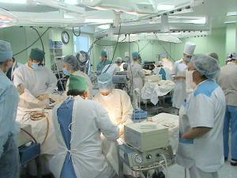
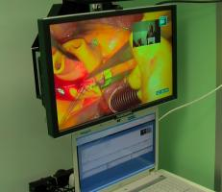
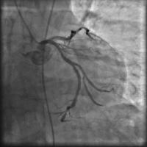
Региональный сосудистый центр ГБУЗ РК «Республиканская больница им. В.А. Баранова»
функциональное объединение структурных подразделений больницы
оказывает круглосуточную специализированную в том числе высокотехнологичную, медицинскую помощь больным с острым нарушением мозгового кровообращения (ОНМК) и с острым коронарным синдромом (ОКС)

Slide 13
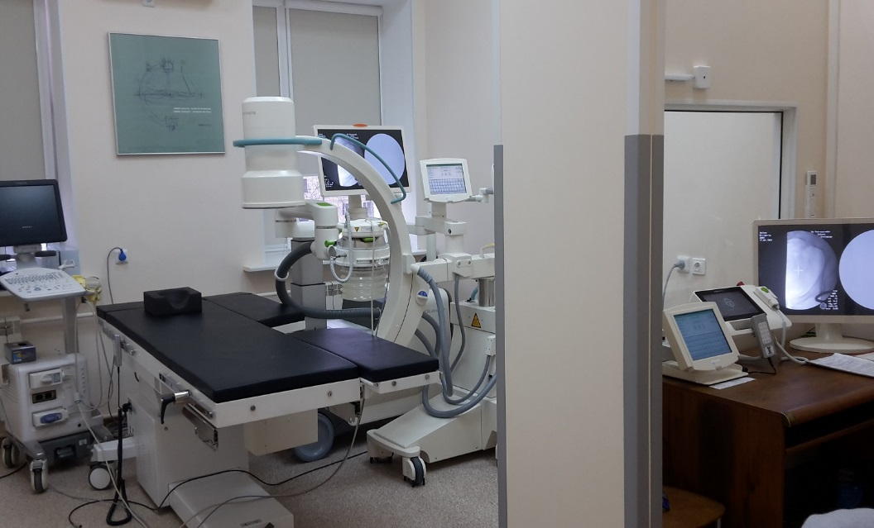
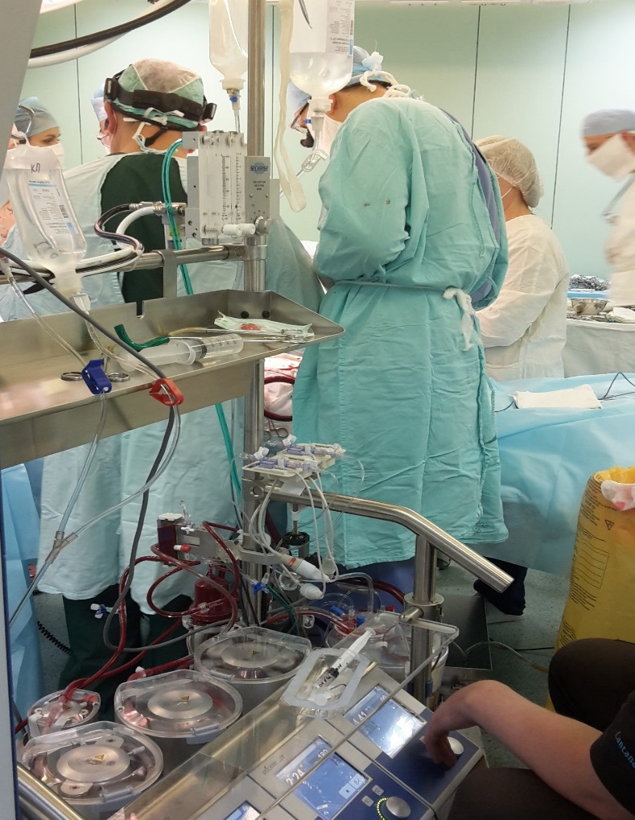
Современное высокотехнологичное оборудование

Slide 14
Современное высокотехнологичное оборудование

Slide 15
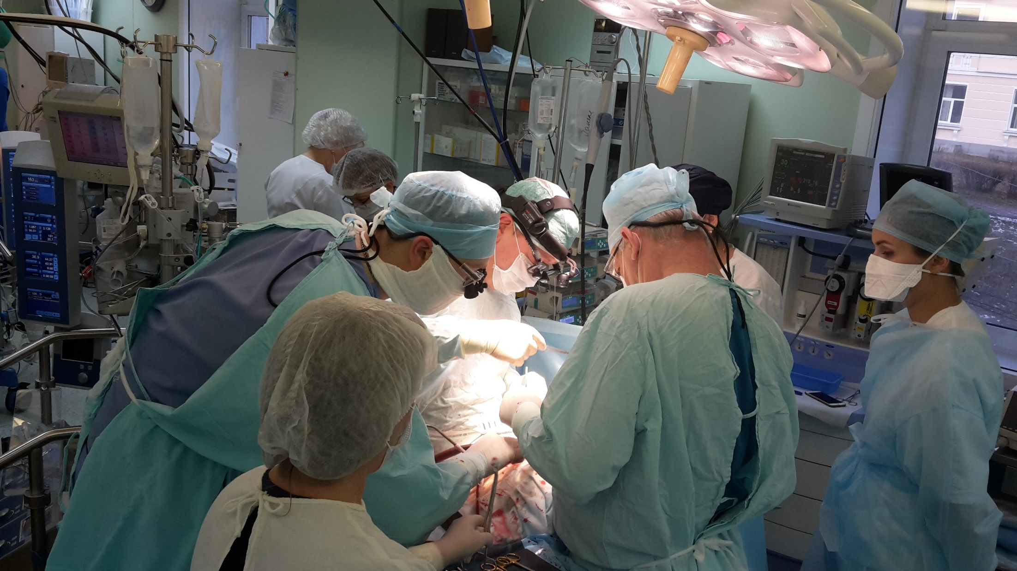
Современные операционные

Slide 16
Республиканская больница им. В.А. Баранова – это:
многолетние традиции наставничества,
возможности профессионального роста,
научные и научно-практические конференции,
мастер-классы ведущих специалистов страны,
опыт работы в многопрофильном стационаре,
развитая практика мультидисциплинарных подходов,
меры социальной поддержки молодых специалистов.

Slide 17
Оплата труда специалистов
126 950 руб. – целевое значение заработной платы врачей
63 480 руб. – целевое значение заработной платы специалиста со средним медицинским образованием
Должностной оклад | Стимулирующие выплаты | Компенсационные выплаты
На основании Примерного положения по оплате труда работников государственных бюджетных и автономных учреждений здравоохранения, подведомственных Министерству здравоохранения Республики Карелия | За наличие квалификационной категории – от10% до 30% За работу в ночное время – от 25% до 50% За качество выполняемых работ ежемесячно – 20% За наличие почетного звания, ученой степени – 10% За интенсивность и высокие результаты работы | За работу в районах Крайнего Севера и приравненных к ним местностях – 50% Районный коэффициент – 15% За работу во вредных условиях труда – от 4% до 60% За работу в условиях, отклоняющихся от нормальных

Slide 18
Меры социальной поддержки молодых специалистов
Выплата дополнительной ежемесячной стипендии студентам–«целевикам», врачам-ординаторам, заключившим договоры о целевом обучении в образовательных учреждениях по программах высшего и среднего профессионального образования.
Выплаты в рамках программы «Земский доктор» / «Земский фельдшер» – единовременно до 2 млн.руб.
Компенсация расходов по найму жилого помещения специалистам в Прионежском муниципальном районе.
Компенсация коммунальных расходов сотрудникам, проживающим и осуществляющим трудовую деятельность в сельской местности.

Slide 19
Контакты
Главный врач
Карапетян Тамази Дарчович
E-mail:rb@zdrav10.ru
Отдел кадров
8(8142)76-42-80; 89004577675
E-mail:kadr@medicine.Karelia.ru
https://hospital.karelia.ru
Добро пожаловать!

